Slide 1

IGLESIA DE SANTA MARÍA DE PALACIO
LOGROÑO · LA RIOJA · ESPAÑA

Slide 2
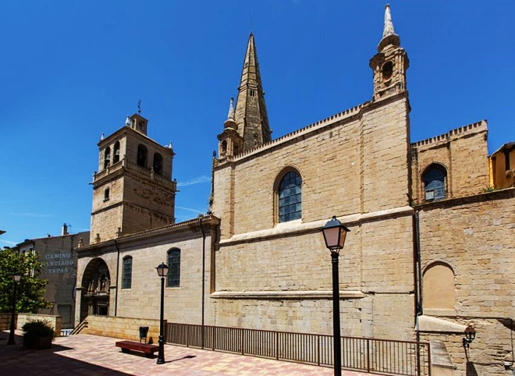
Notes:
2

Slide 3
La iglesia Imperial de Santa María de Palacio es un monumento religioso situado en la ciudad de Logroño, en La Rioja, España. Debe su nombre a la donación que realizó Alfonso VII de su palacio en 1130 para que se erigiera la primera fundación de la orden del Santo Sepulcro en el Reino de Castilla. Gracias a dicho soberano la iglesia ostenta también el título de imperial.
La iglesia Imperial de Santa María de Palacio fue construida entre el siglo XII y el XIII, siendo reconstruido el crucero y la cabecera en el siglo XV. De la estructura original se conserva el cimborrio piramidal de ocho lados de estilo gótico en forma de corona imperial, que forma parte de la silueta de la ciudad. La iglesia ha sufrido innumerables reformas a lo largo de la historia, por lo que es difícil determinar su estilo.2​
La parte más antigua del templo son los tres últimos tramos de la iglesia, construidos en estilo gótico en el siglo XIII. Entre los siglos XV y XVI fueron reconstruidos el crucero y la cabecera con pilastras fasciculadas y arcos apuntados que sostienen bóvedas de crucería y de terceletes. Finalmente, en el siglo XVIII se realizó una reforma con objeto de reforzar los elementos estructurados del interior para que el edificio pudiera soportar el empuje de la aguja piramidal del exterior, realizada en estilo barroco.
La iglesia consta de tres naves terminadas en capillas absidiales, cuyo alargamiento fue una reforma posterior. Sobre el crucero se eleva una cúpula octogonal, que se prolonga en el exterior en la torre piramidal de estilo gótico. En el interior destaca el retablo mayor, obra de Arnao de Bruselas,​ además de varias tallas de gran relevancia, como la románica de Nuestra Señora de la Antigua, la gótica de la Virgen del Ebro o una Inmaculada de origen flamenco.​ También merece la pena destacar el coro, una obra de finales del siglo XVII, con sillería de 19 asientos con columnas corintias, y las figuras situadas en la nave central de San Bernabé, patrono de Logroño y de San Mateo, en cuyo honor se celebran las Fiestas de la Vendimia.

Slide 4
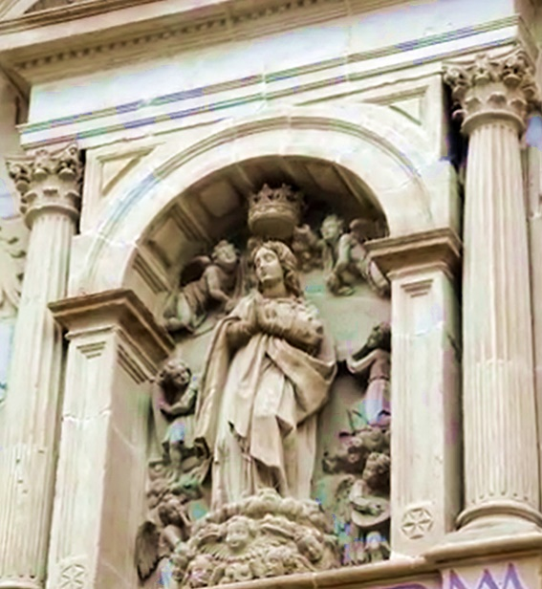
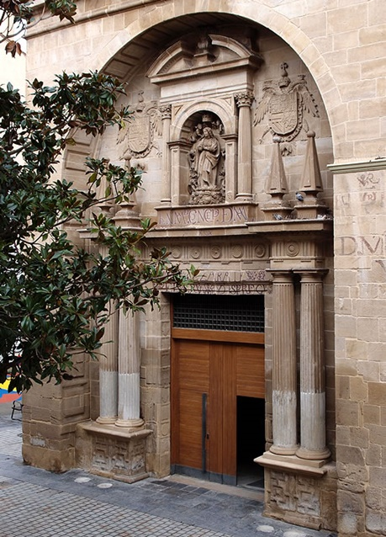
Notes:
4

Slide 5
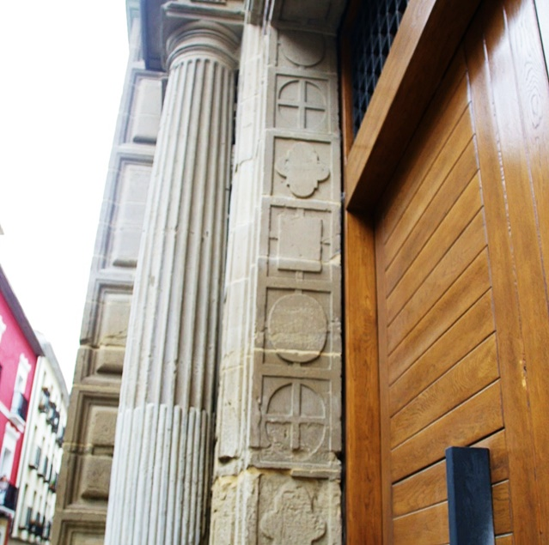

Slide 6
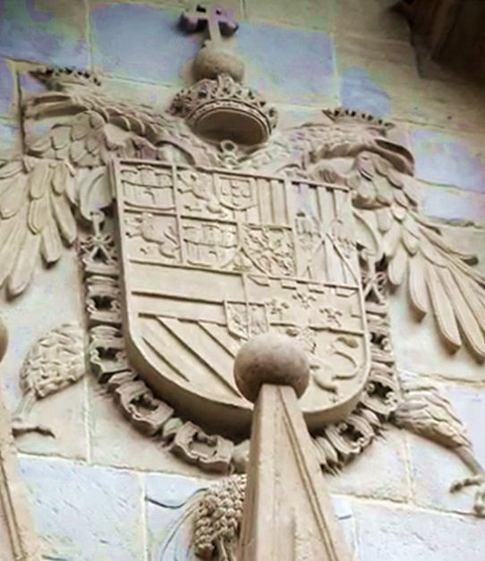

Slide 7
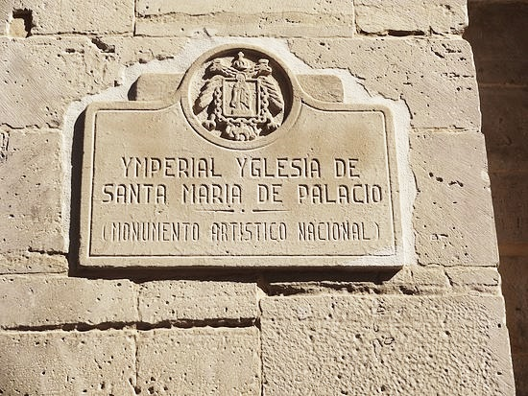

Slide 8
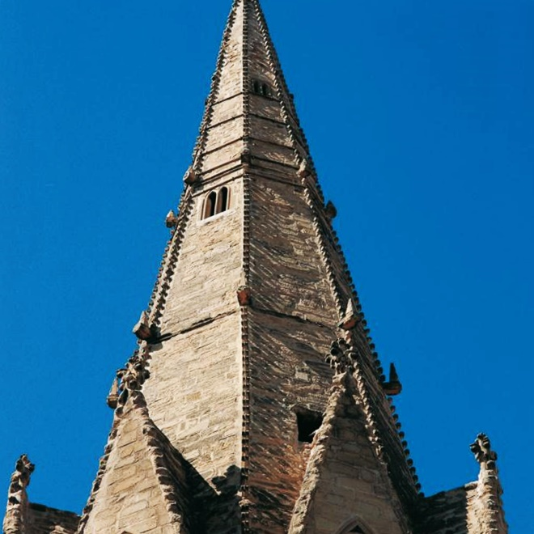
LA AGUJA
La aguja es el elemento más representativo de la iglesia. Fue construida en el siglo XIII. La forma una linterna octogonal sobre trompas que sirven como soporte a una estilizada flecha de ocho caras en forma de pirámide y dividida en varias zonas por una serie de frisos e impostas. La parte inferior presenta en sus ocho caras cuerpos salientes en forma de buhardillas y en los que se abren ventantas de forma apuntada. A destacar las aristas exteriores con una decoración formada por crestas de crochetes y pináculos. En 1671, la aguja ya amenazaba con caerse y se llegó a pensar en la posibilidad de derruirla. La situación era tal que se prohibió el paso de carruajes por la rua Mayor, pero tras estudios de varios arquitectos, se reforma toda la iglesia, aunque la aguja pierde los ventanales inferiores por lo que se priva al templo de gran parte de la luz y de la vista de la cúpula desde el interior. Estas obras finalizan en 1750.

Slide 9
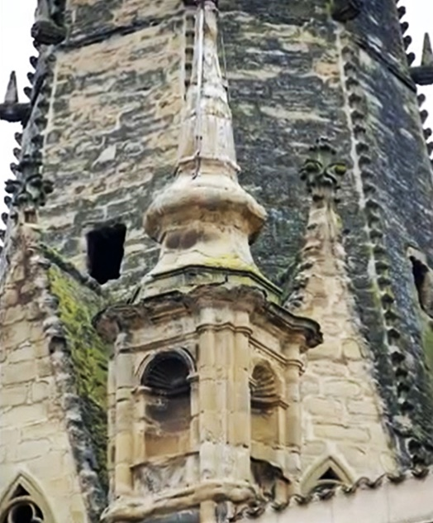
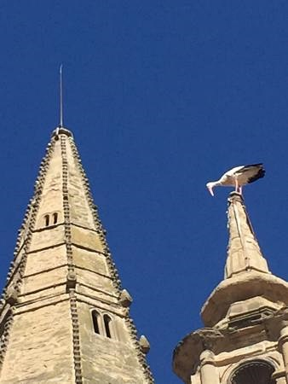

Slide 10
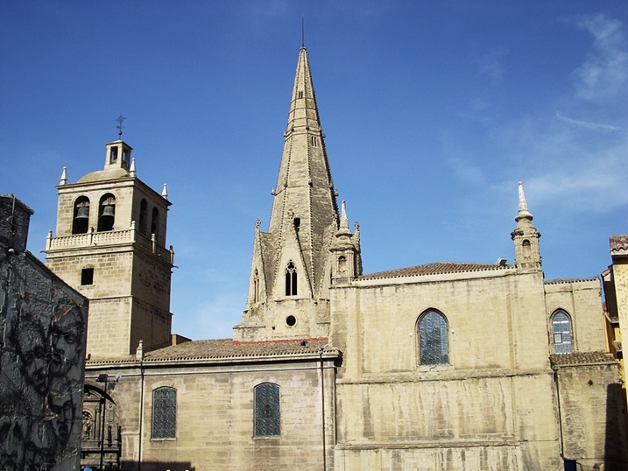

Slide 11
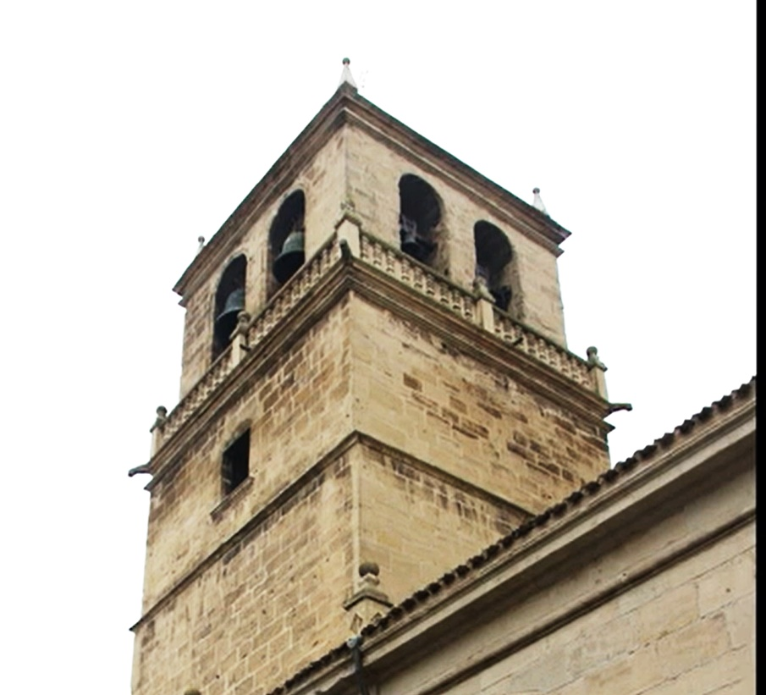
LA TORRE
La torre es obra de Juan de Acha, construida hacia el año 1550, es más baja que la aguja gótica pese a que se le añadió un campanario más adelante. Este consta de ocho vanos de medio punto, bóveda esquifada con remates en las esquinas acabado en un templete circular con pequeñas columnas y cúpula.

Slide 12
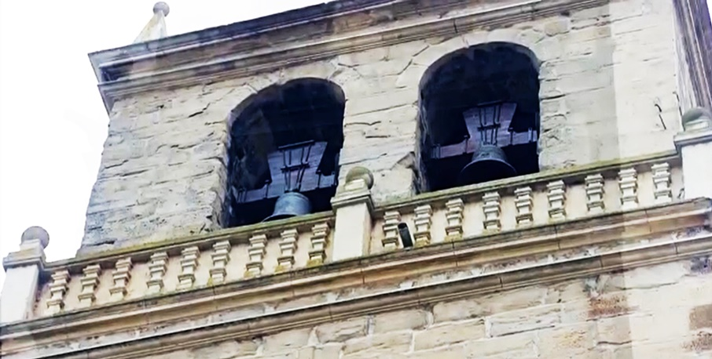

Slide 13
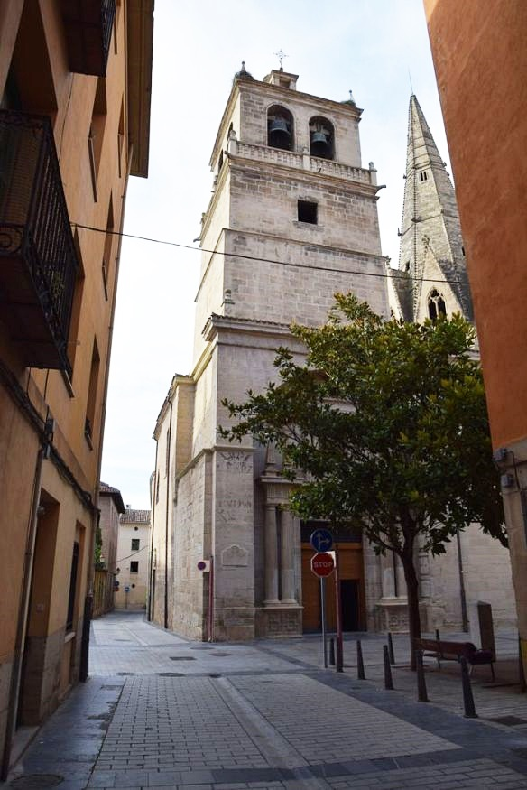
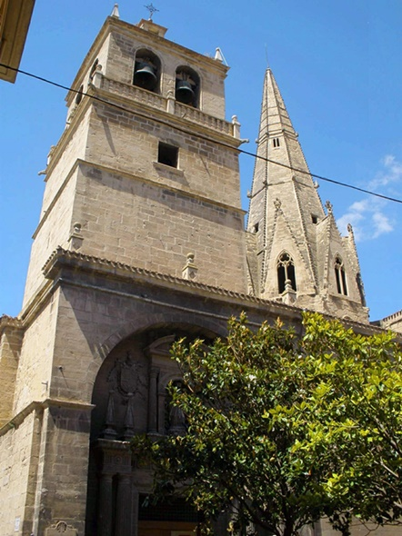

Slide 14
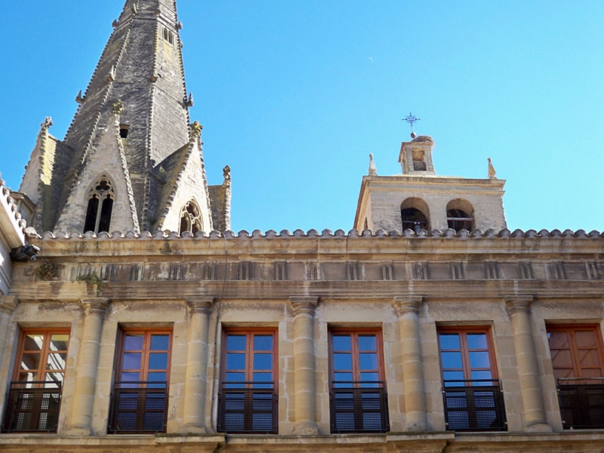

Slide 15
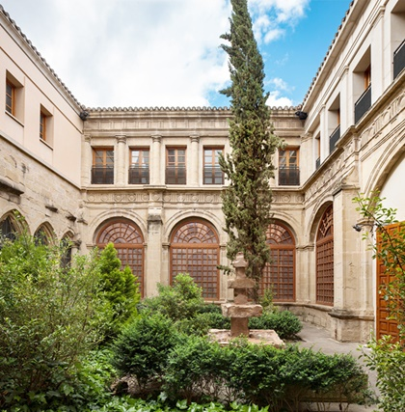
EL CLAUSTRO
El claustro primitivo, era rectangular y austero, conforme al estilo de la Orden del Císter, pero solo se conserva del original el lado oeste, el resto es del siglo XVII. Se llega a el o bien por la iglesia a través de la nave izquierda o por la Capilla de la Virgen de la Antigua. Esta capilla contenía el Santo Sepulcro y está orientada al este. La talla de la Virgen de la Antigua es románica con influencias bizantinas y se halla en un retablo barroco de los siglos XVII-XVIII.

Slide 16
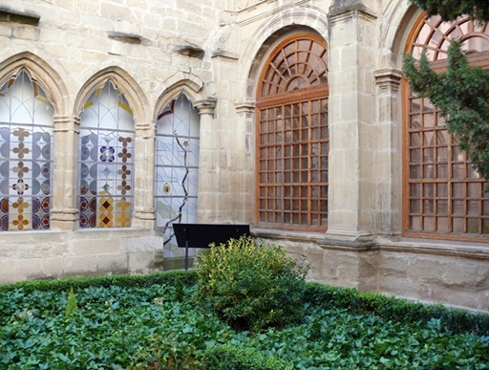

Slide 17
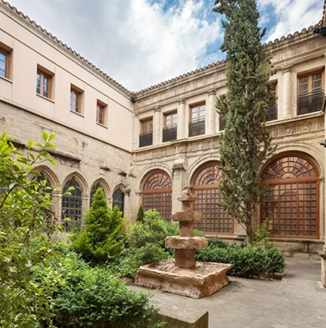

Slide 18
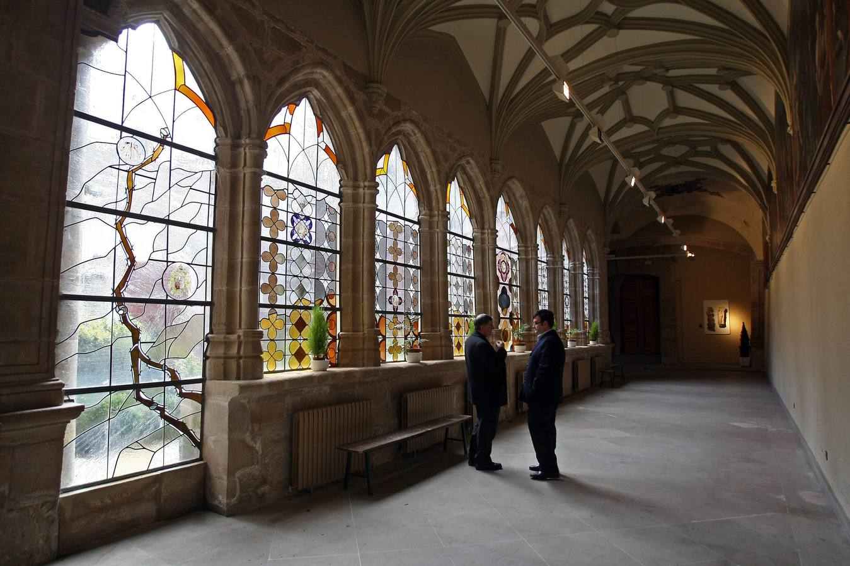

Slide 19
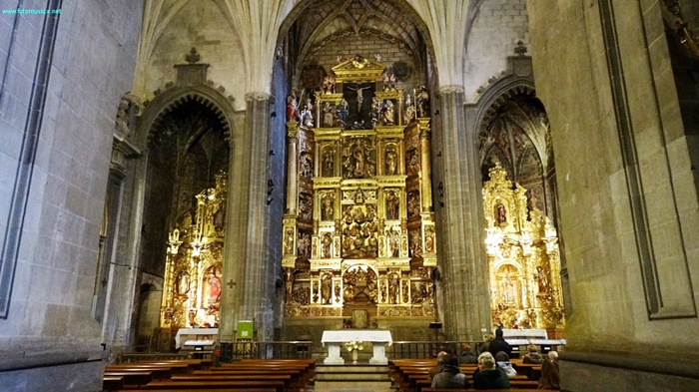

Slide 20
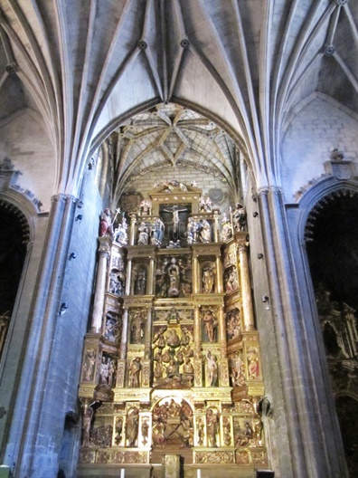
EL RETABLO
El retablo, confeccionado por artistas italianos, fue originalmente construido para la Concatedral de Santa María de la Redonda, pero el Cabildo Colegial no lo aceptó por contener blasones del donante, Arnao de Bruselas, y fue entonces cedido a la iglesia de Palacio. Es un retablo tríptico manierista pero sobrio para su estilo. Las calles centrales se separan mediante columnas corintias superpuestas.

Slide 21
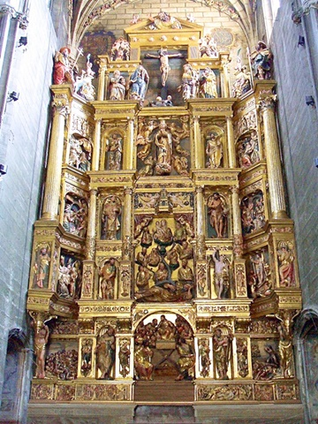

Slide 22
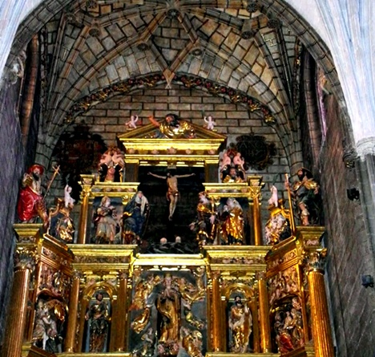

Slide 23
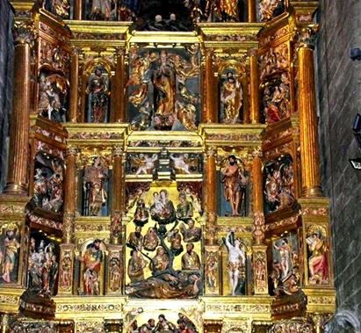

Slide 24
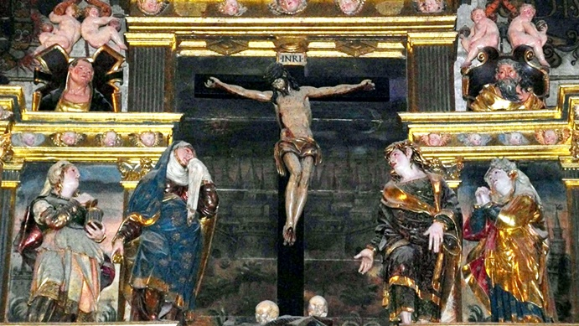

Slide 25
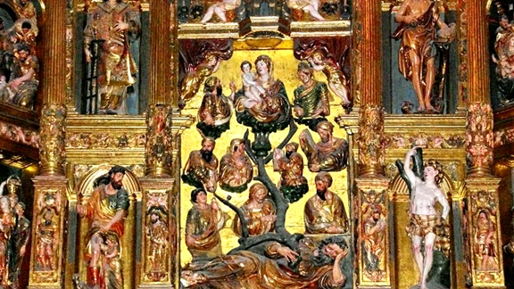

Slide 26
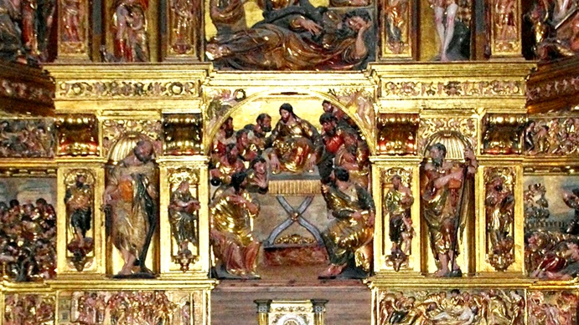

Slide 27
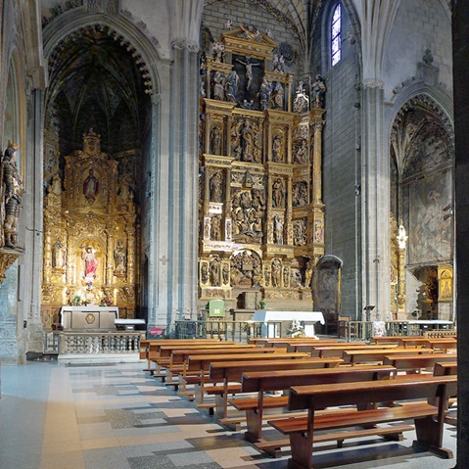

Slide 28
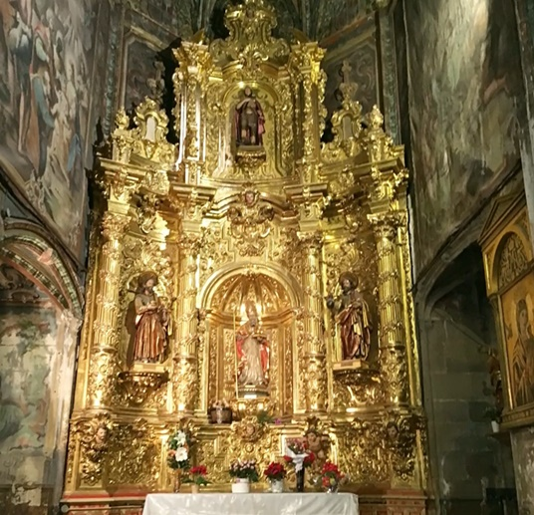

Slide 29
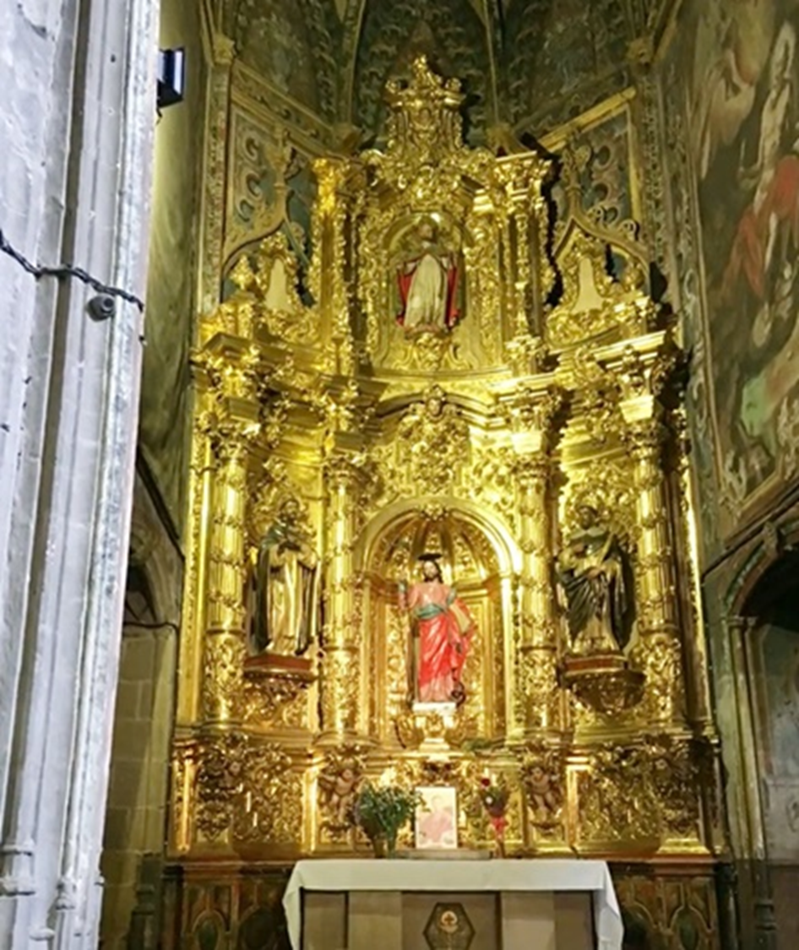

Slide 30
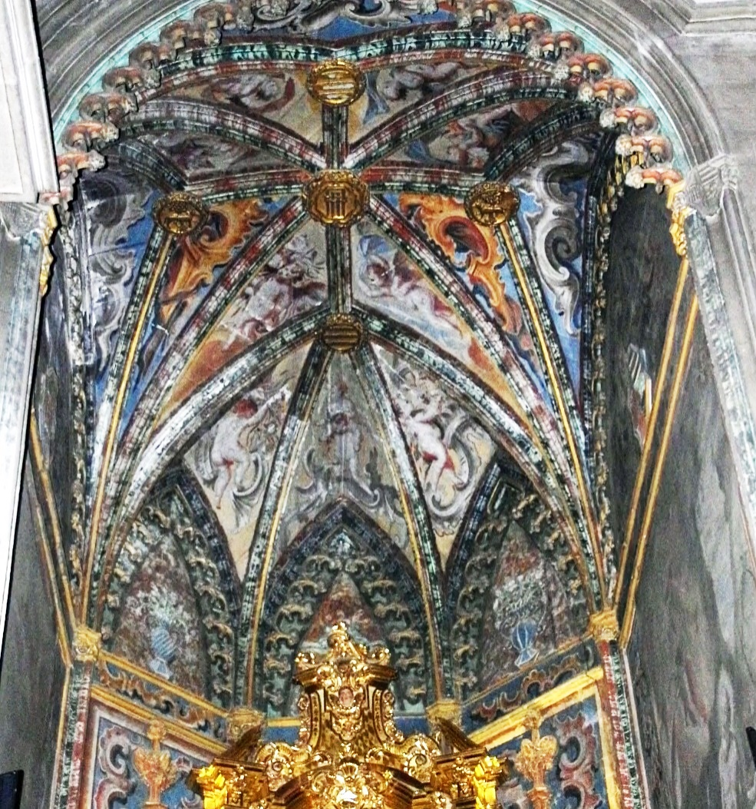

Slide 31
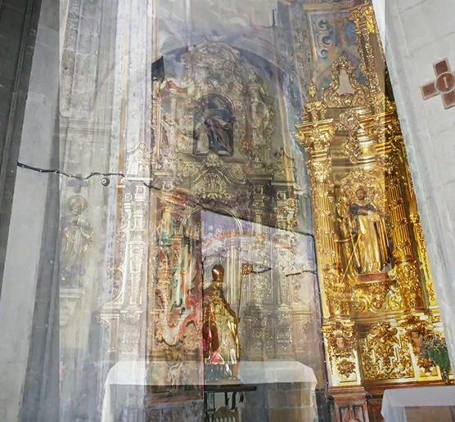

Slide 32
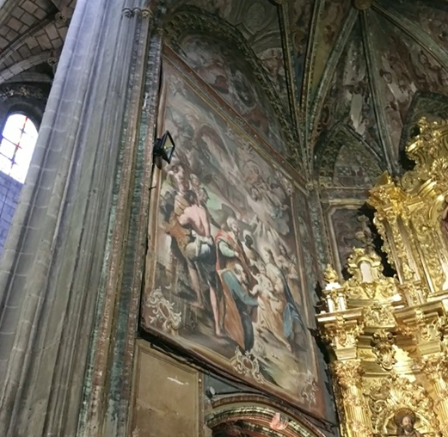

Slide 33
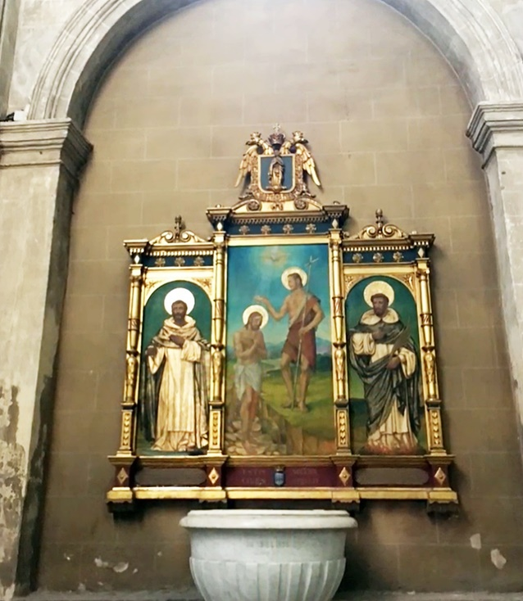

Slide 34
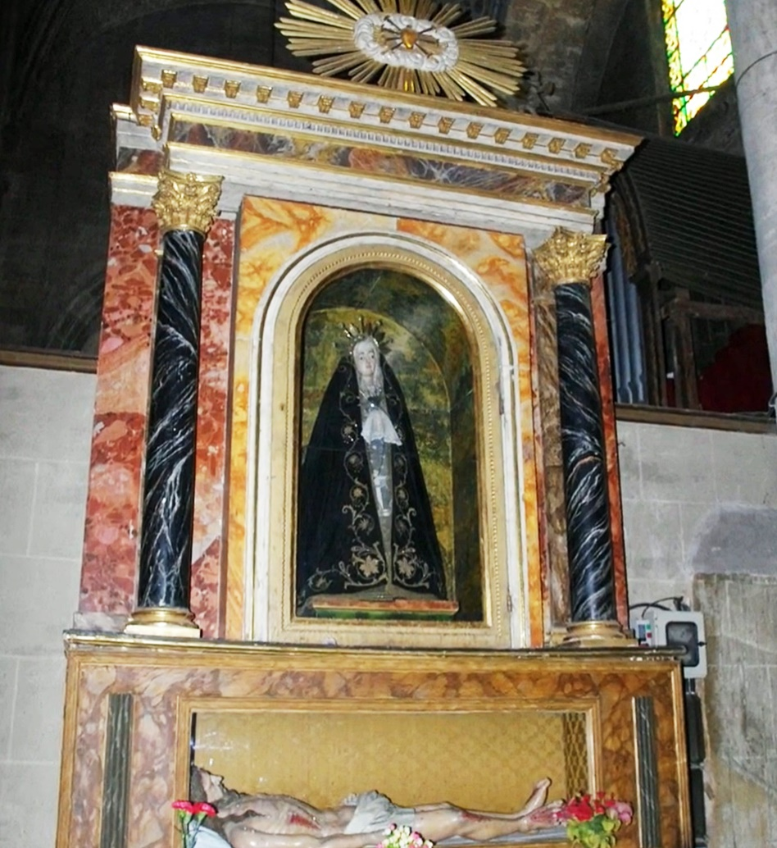

Slide 35
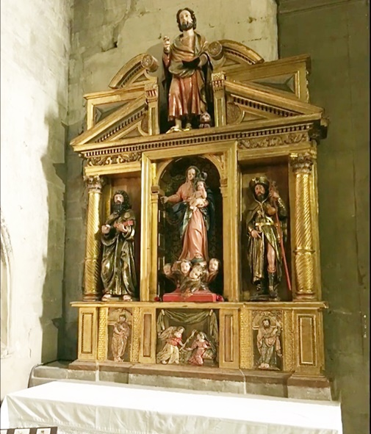

Slide 36
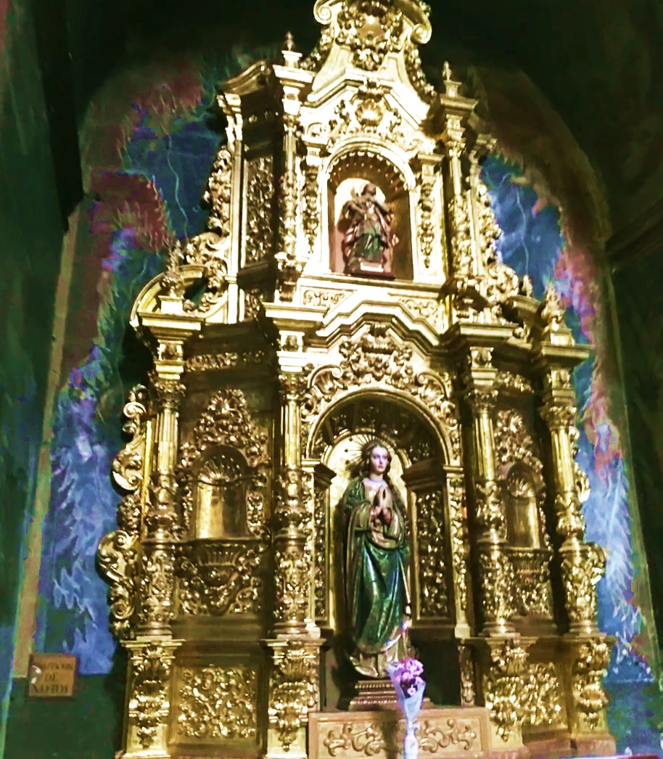

Slide 37
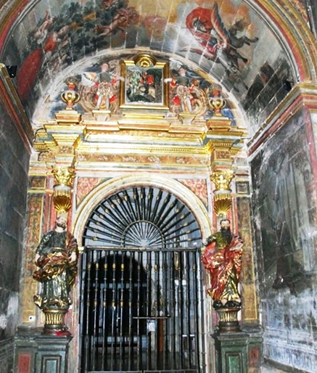

Slide 38
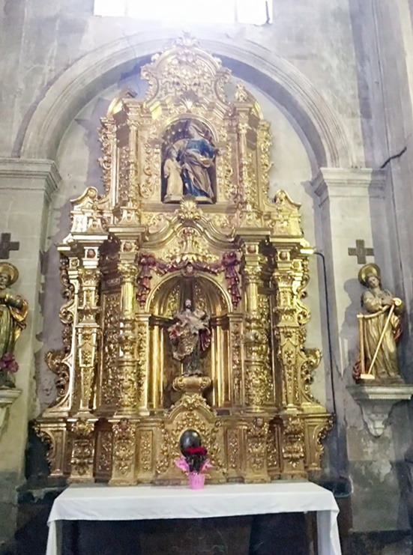

Slide 39
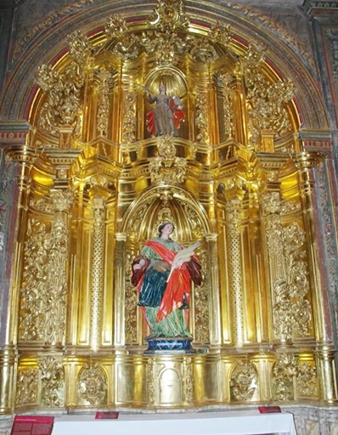

Slide 40
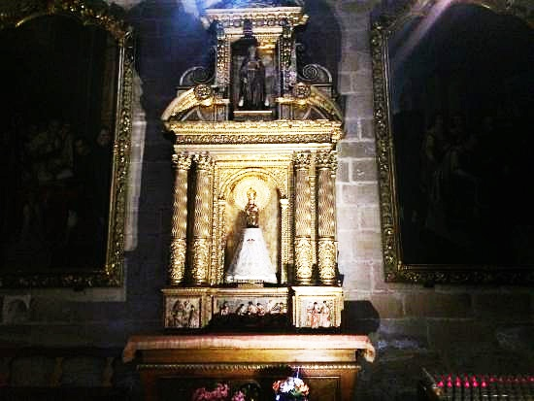

Slide 41
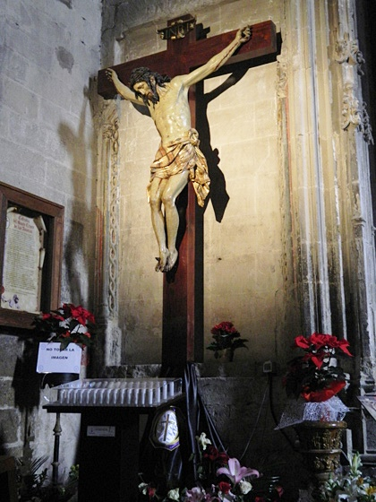

Slide 42
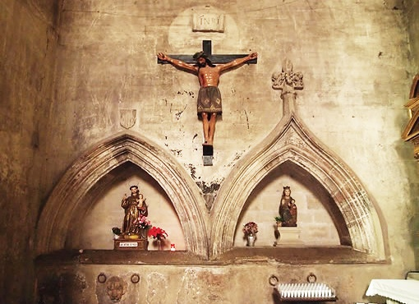

Slide 43
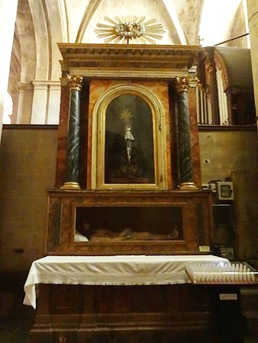

Slide 44
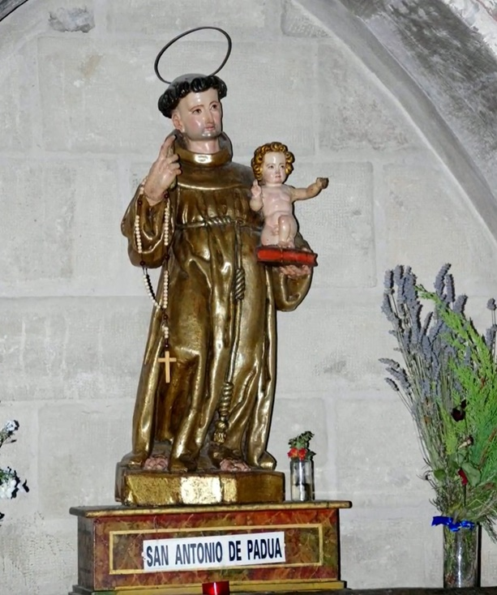

Slide 45
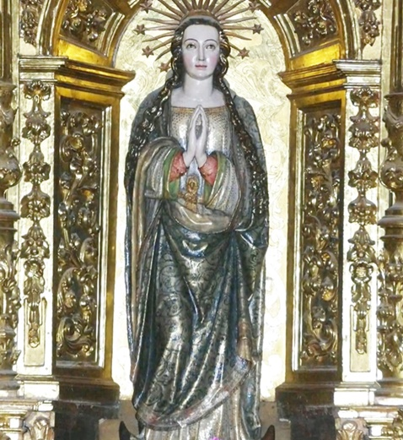

Slide 46
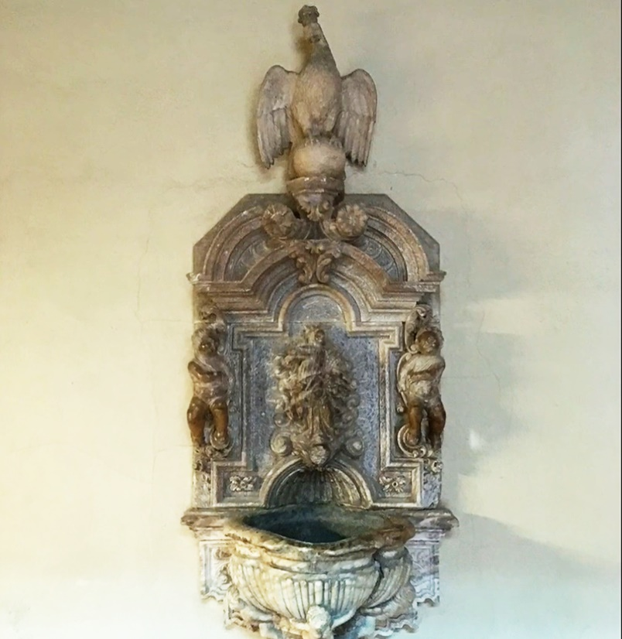

Slide 47
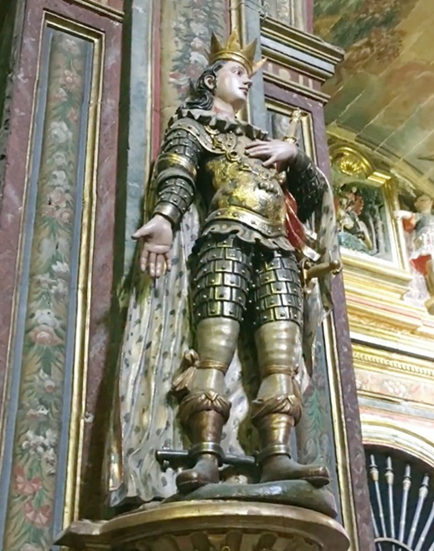

Slide 48
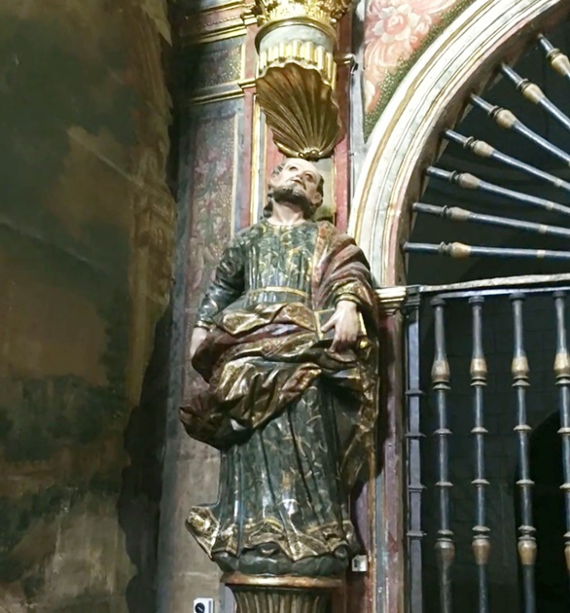

Slide 49
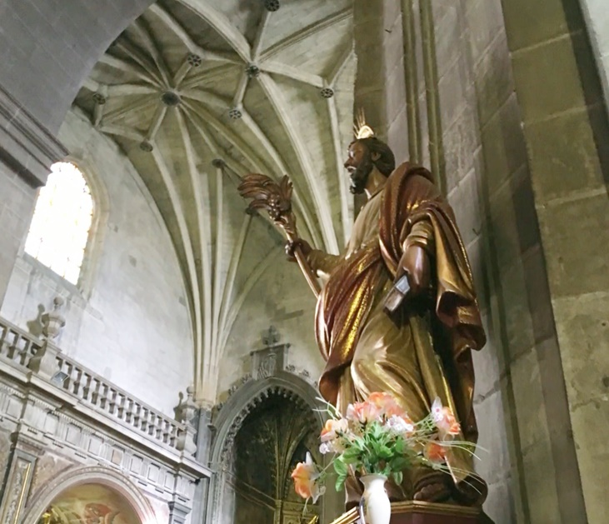

Slide 50


Slide 51


Slide 52


Slide 53



Slide 54



Slide 55


Slide 56


Slide 57


Slide 58


Slide 59

Sepultura del prior Juan de Vergara

Slide 60



Slide 61



Slide 62


Slide 63

GRACIAS POR TU VISITA
Y QUE TENGAS UN BUEN DÍA
VICTOR NOVELLÓN

Slide 64







¿Te ha gustado?
Puedes ver más entrando
Aquí
Además puedes recibir powerpoints en tu correo electrónico suscribiéndote aquí:

